Slide 1


Zadania publiczne zrealizowane z dotacji Gminy Michałowice w roku 2025 (wysokość otrzymanego dofinansowania-19tys.zł.)

Slide 2

Zadania z zakresu Kultury Fizycznej i Sportu
Zajęcia sportowe oraz organizacja masowych turniejów dla mieszkańców Gminy Michałowice

Slide 3
Prowadzenie zajęć z tenisa stołowego dla dzieci i młodzieży
Dwie kategorie umięjętnościowe ( 2 gr. po 10 os.)
Dwa razy w tygodniu po 1h w godzinach popołudniowych
Miejsce: hala sportowa ZSO Komorów
Sprzęt klubowy: profesjonalne stoły z siatkami, piłeczki, rakietki, płotki, osprzęt tenisowy oraz robot treningowy
Trener- instruktor: przekazywanie wiedzy teorytycznej i umiejętności praktycznych uczestnikom zajęć
Termin: marzec – czerwiec, wrzesień - grudzień

Slide 4
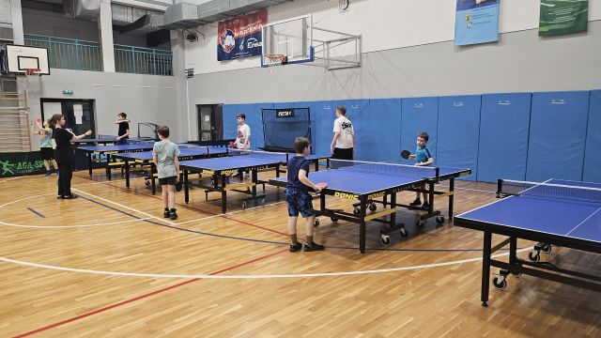
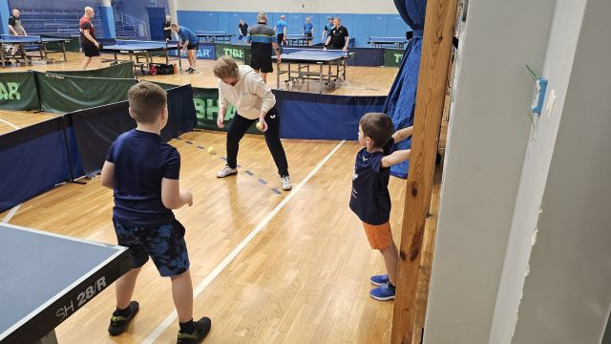
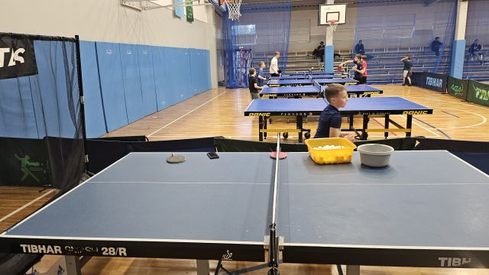

Slide 5
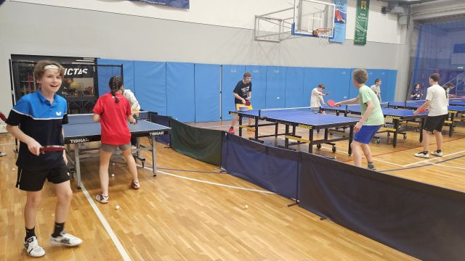
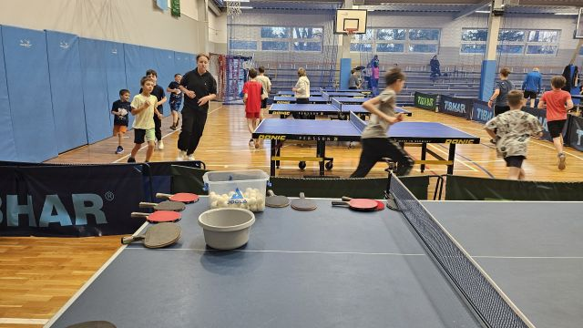
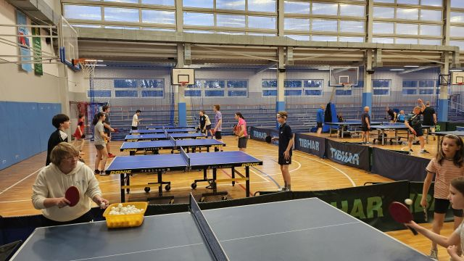

Slide 6
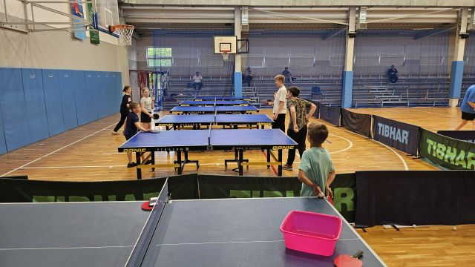
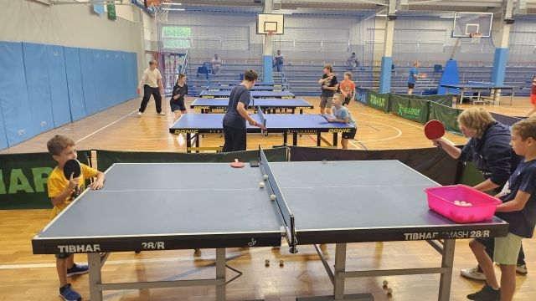
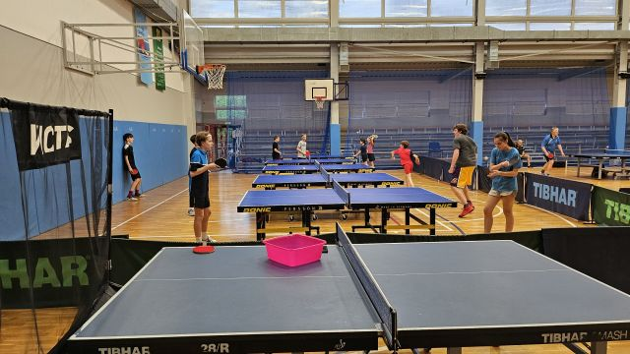

Slide 7
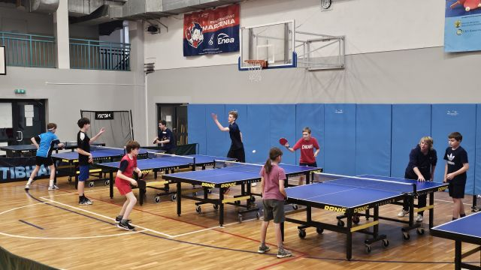
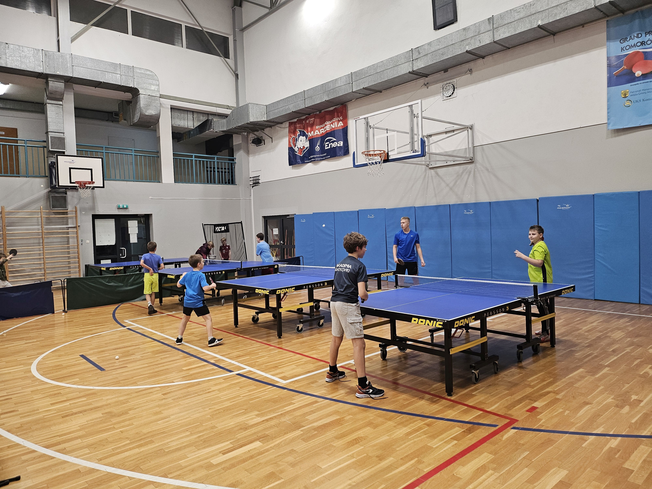
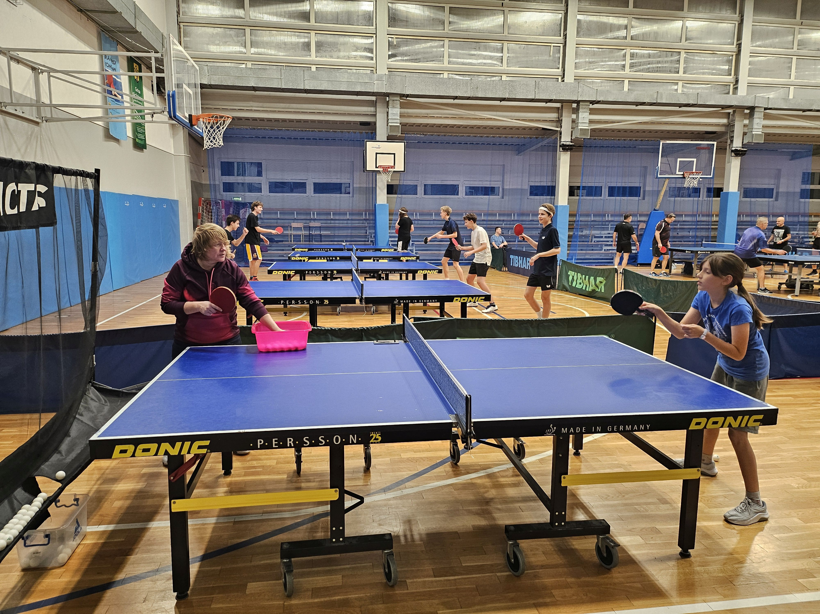

Slide 8
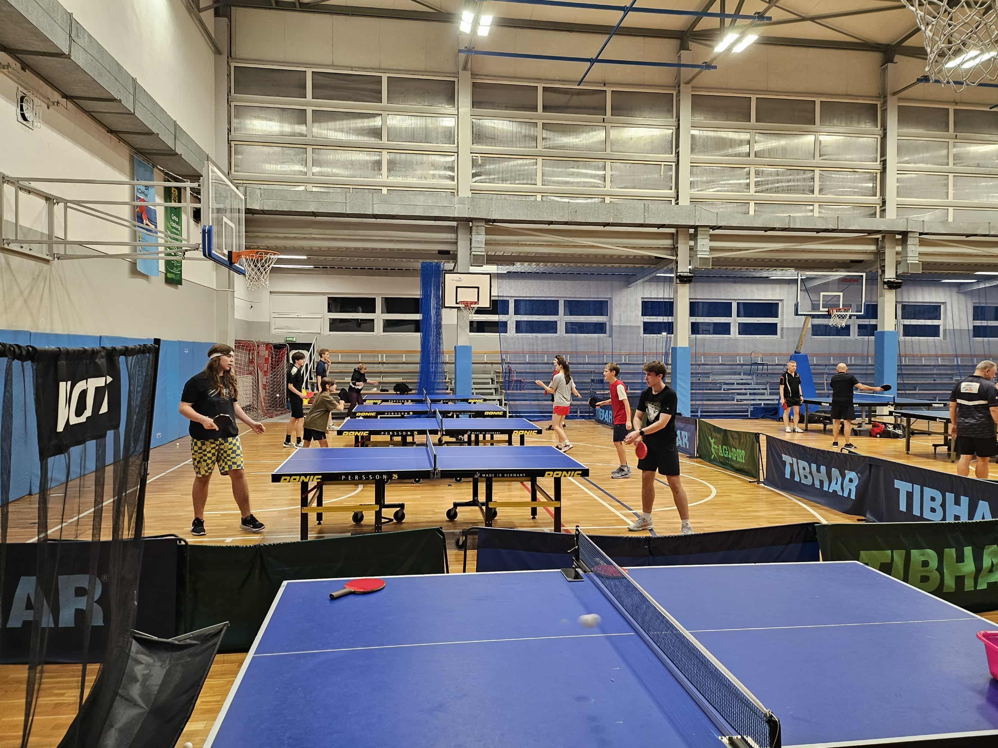
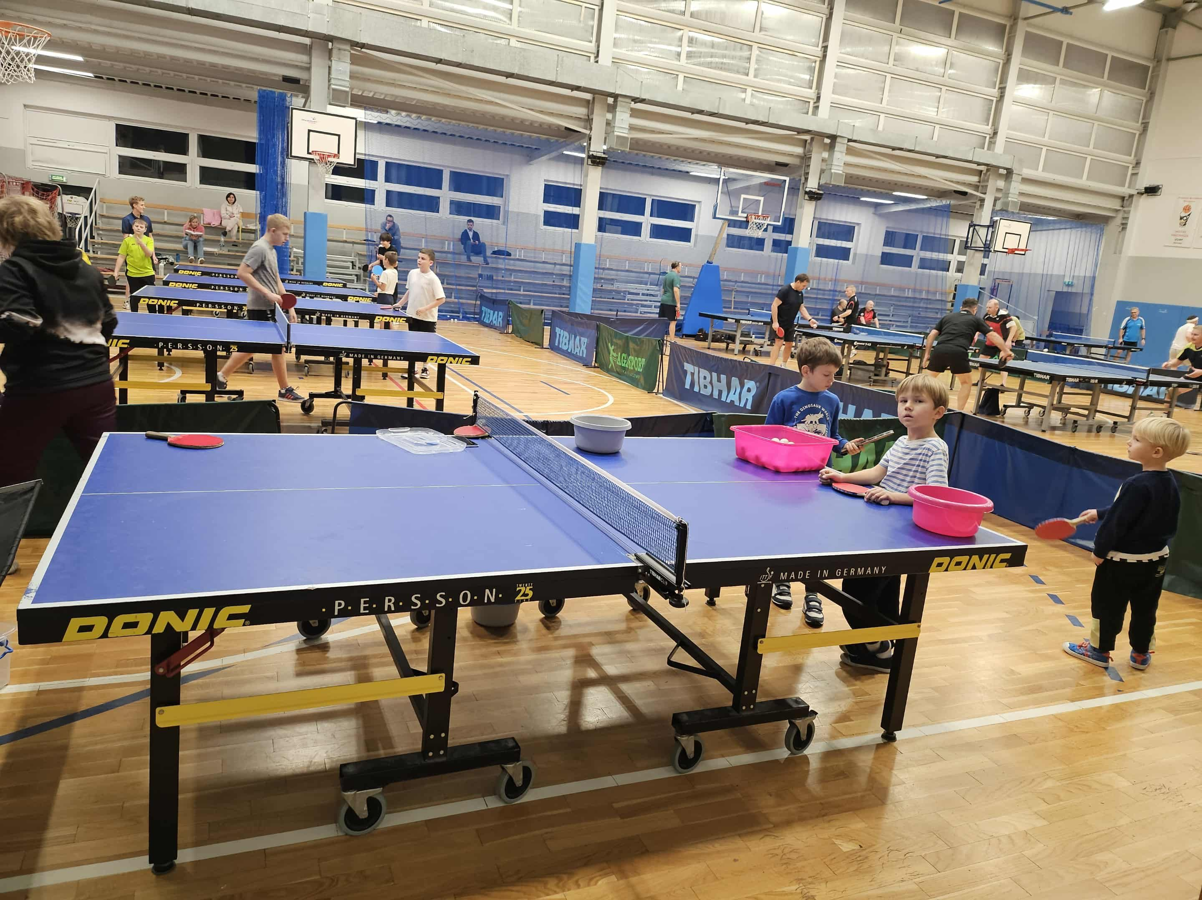

Slide 9
Przeprowadzenie 14-go Wiosennego Turnieju Tenisa Stołowego o Puchar Wójta Gminy Michałowice
Dwie kategorie umiejętnościowe ( 40 os.)
Łączenie pokoleń i nie tylko – dzieci, młodzież, studenci, os. niepełnosprawne – od „żaka” do „seniora”
Miejsce: hala sportowa ZSO Komorów
Sprzęt klubowy: profesjonalne stoły z siatkami, piłeczki, płotki, osprzęt tenisowy, biurowy
obsługa organizacyjna, techniczna, informatyczna
Napoje, słodycze, łakocie, statuetki i różnorodne nagrody rzeczowe dla zwycięzców
Termin: kwiecień - czerwiec

Slide 10
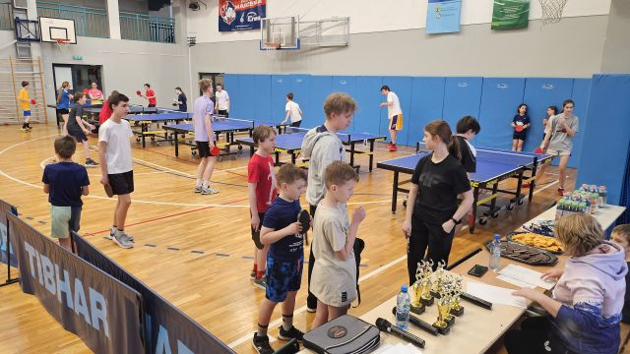
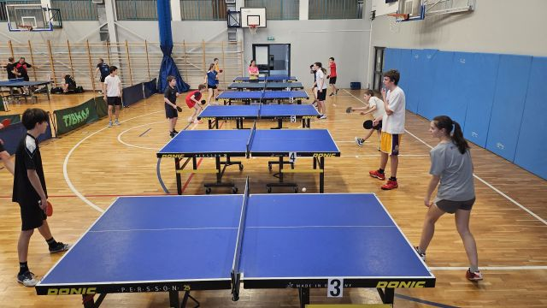
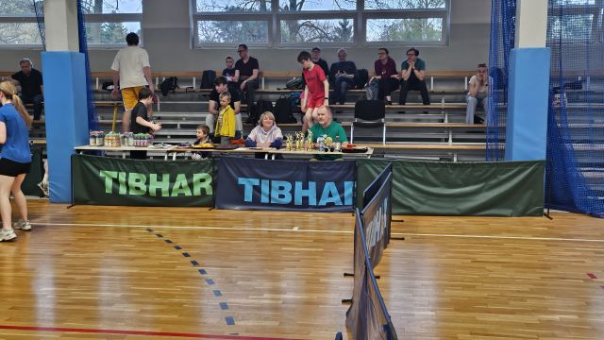
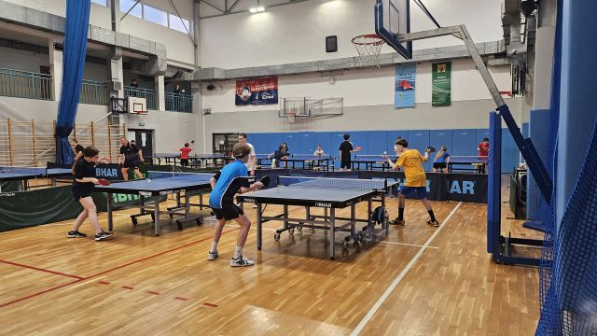

Slide 11
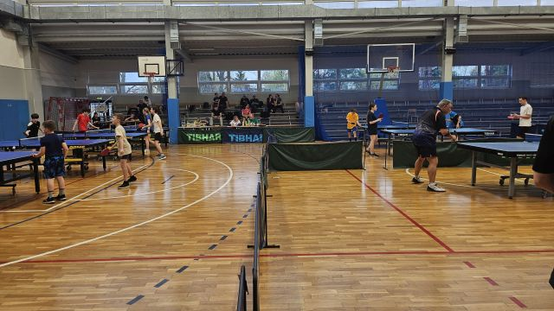
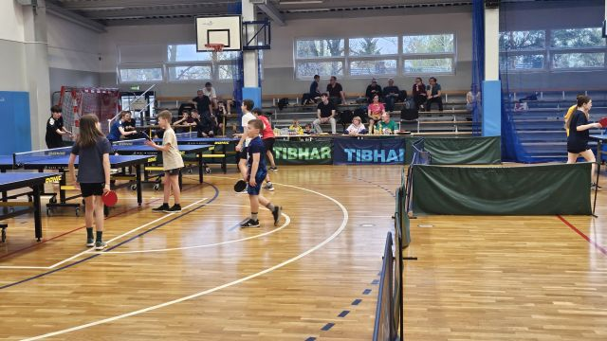
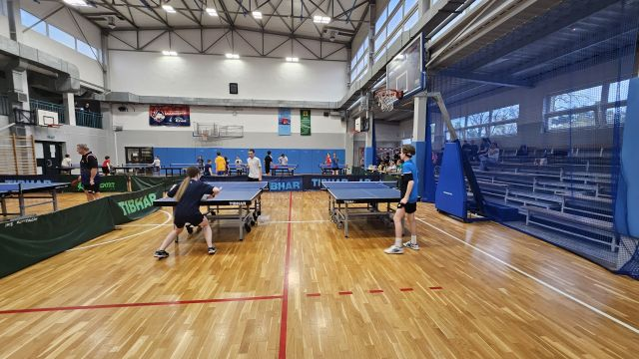

Slide 12
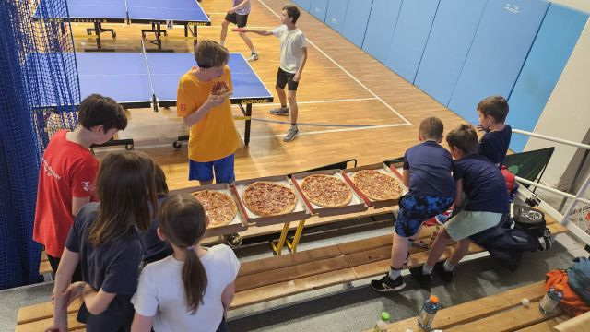
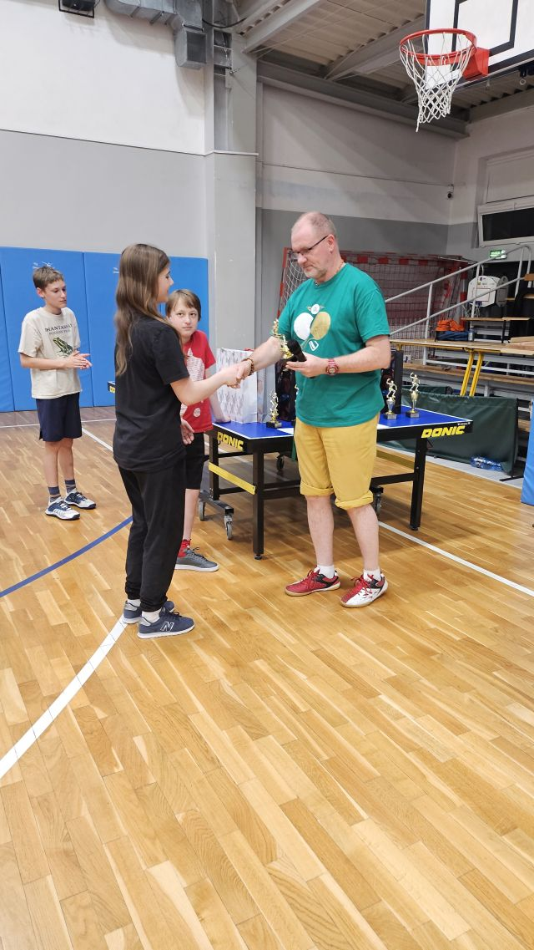
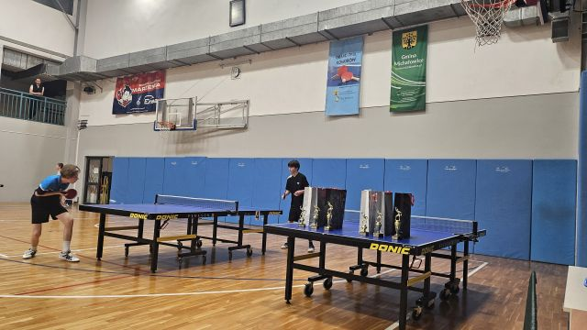

Slide 13
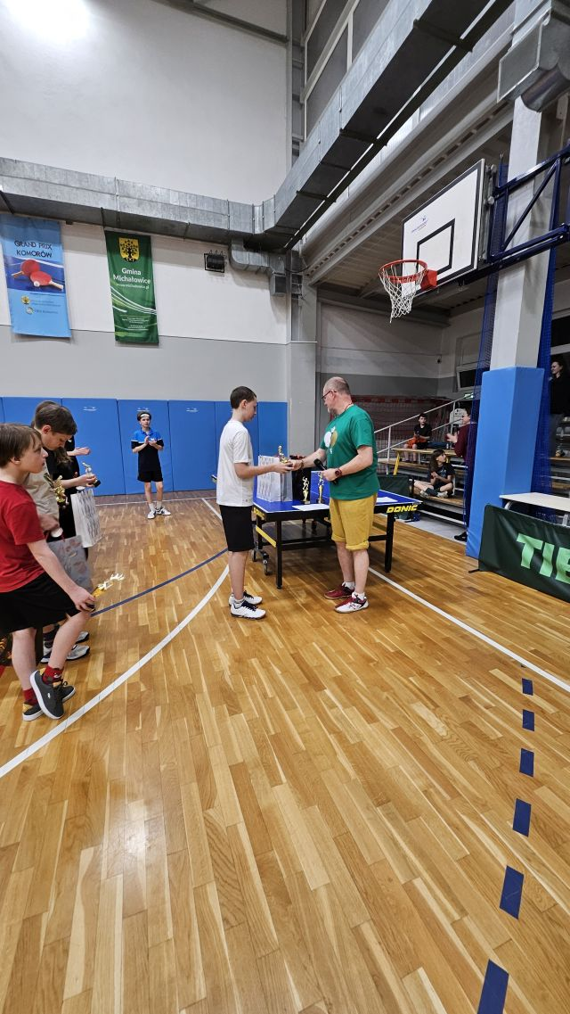
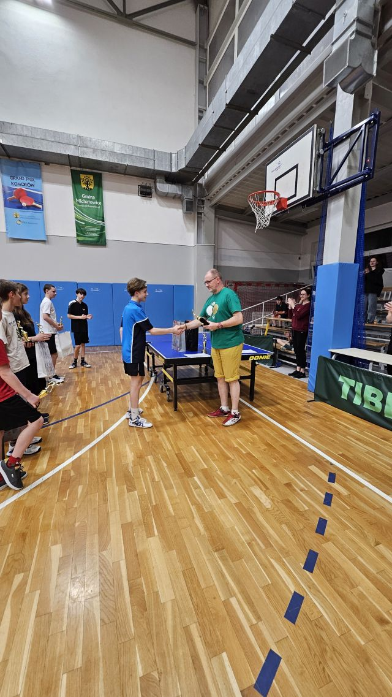
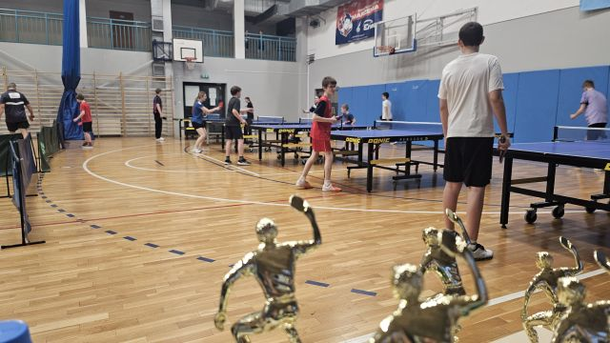
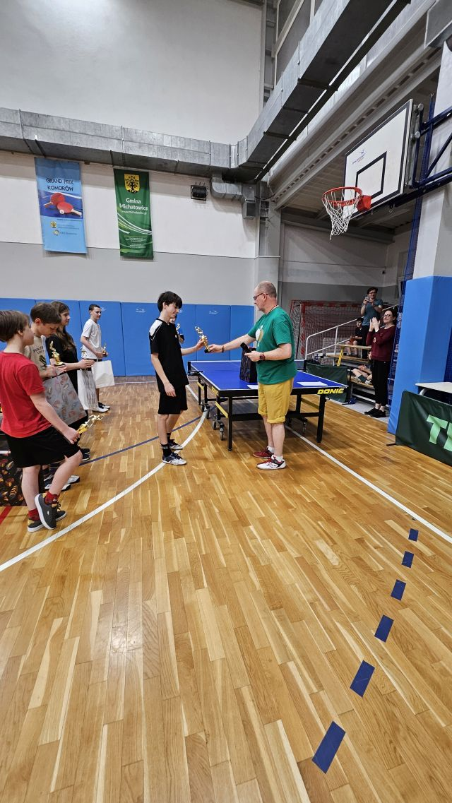
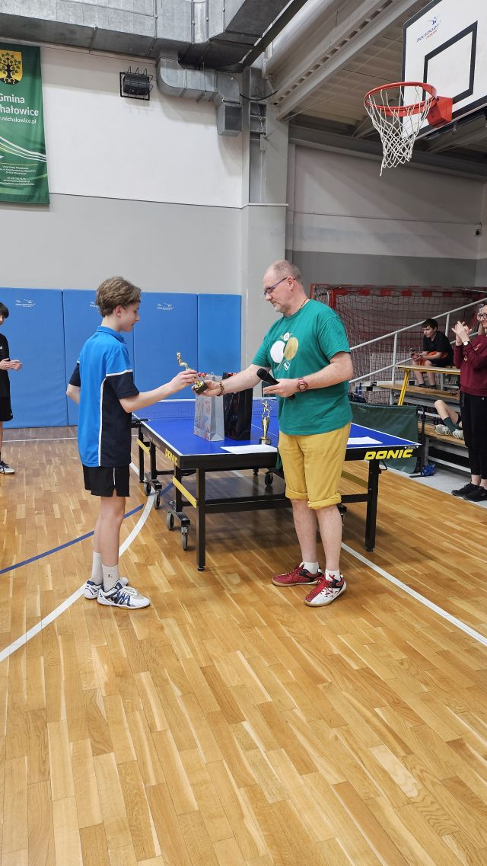
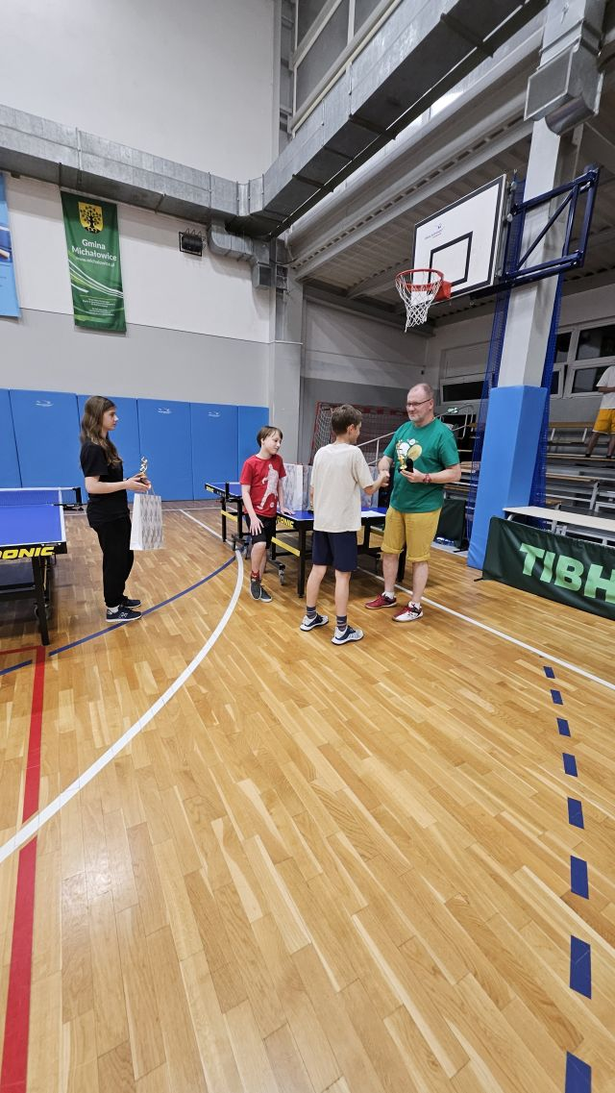
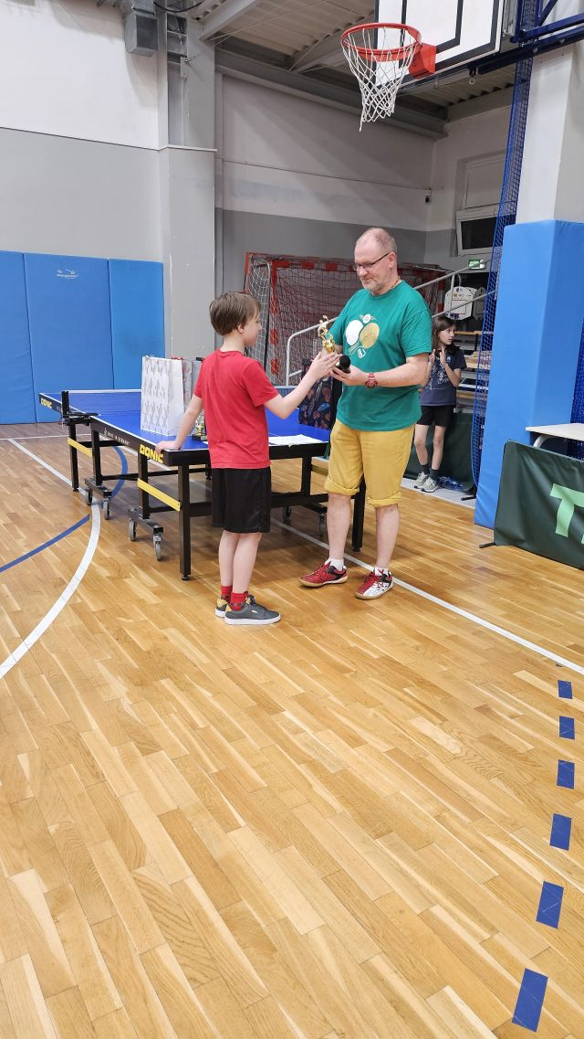
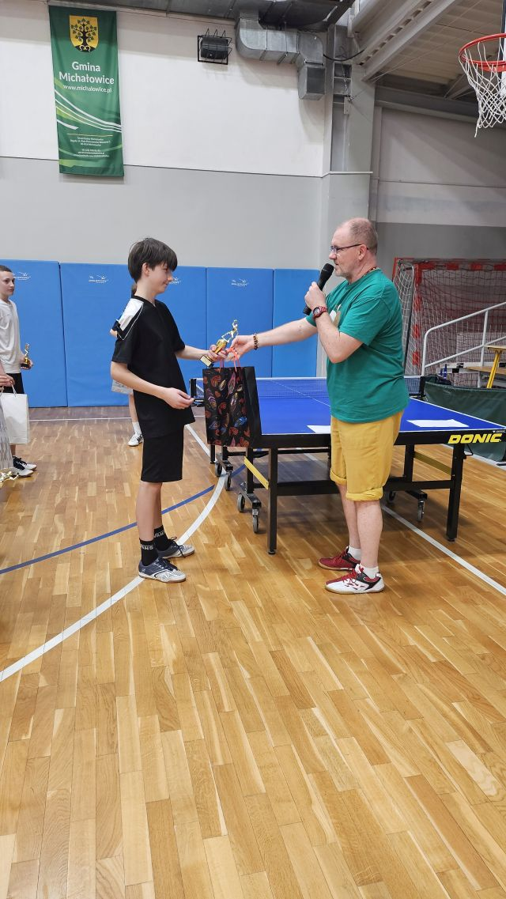

Slide 14
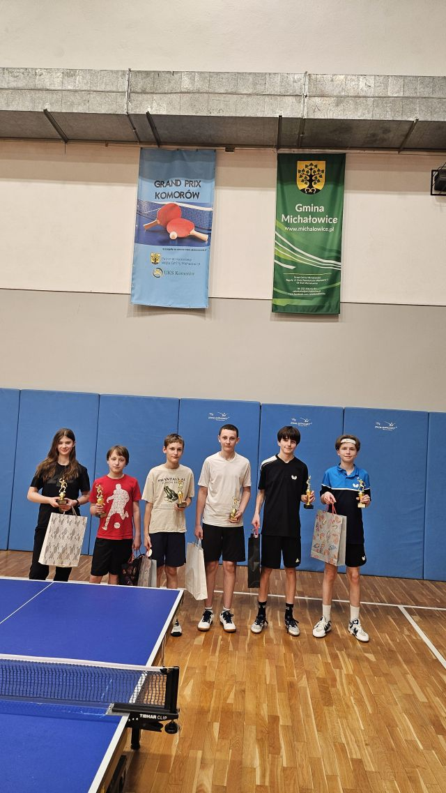
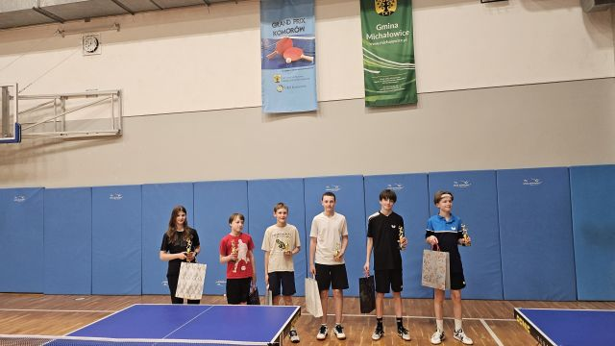

Slide 15
Przeprowadzenie 20-go Mikołajkowego Turnieju Tenisa Stołowego o Puchar Wójta Gminy Michałowice
Trzy kategorie umiejętnościowe ( 55 os.)
Łączenie pokoleń i nie tylko – dzieci, młodzież, dorośli, seniorzy, os. niepełnosprawne – od „żaka” do „seniora”
Miejsce: hala sportowa ZSO Komorów
Sprzęt klubowy: profesjonalne stoły z siatkami, piłeczki, płotki, osprzęt tenisowy, biurowy
obsługa organizacyjna, techniczna, informatyczna
Napoje, słodycze, łakocie, statuetki i różnorodne nagrody rzeczowe dla zwycięzców
Termin: listopad – grudzień

Slide 16
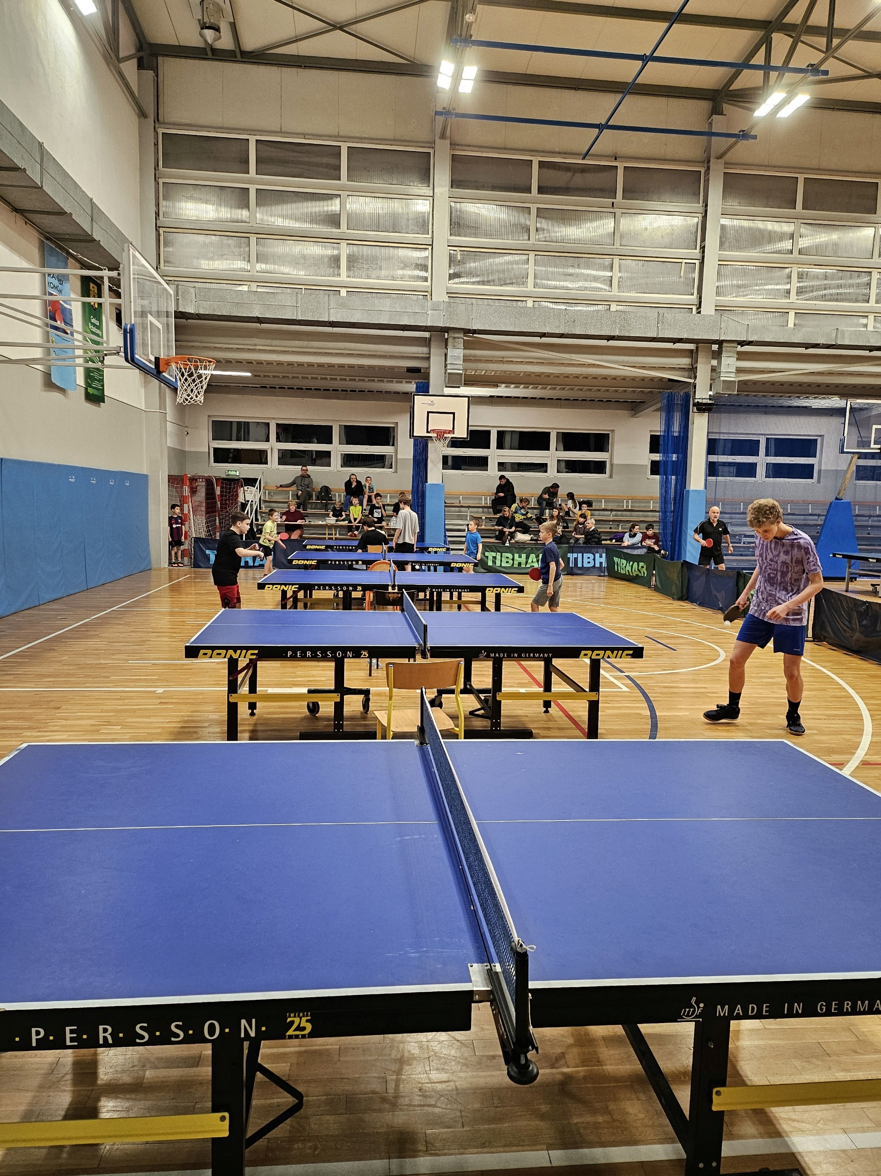
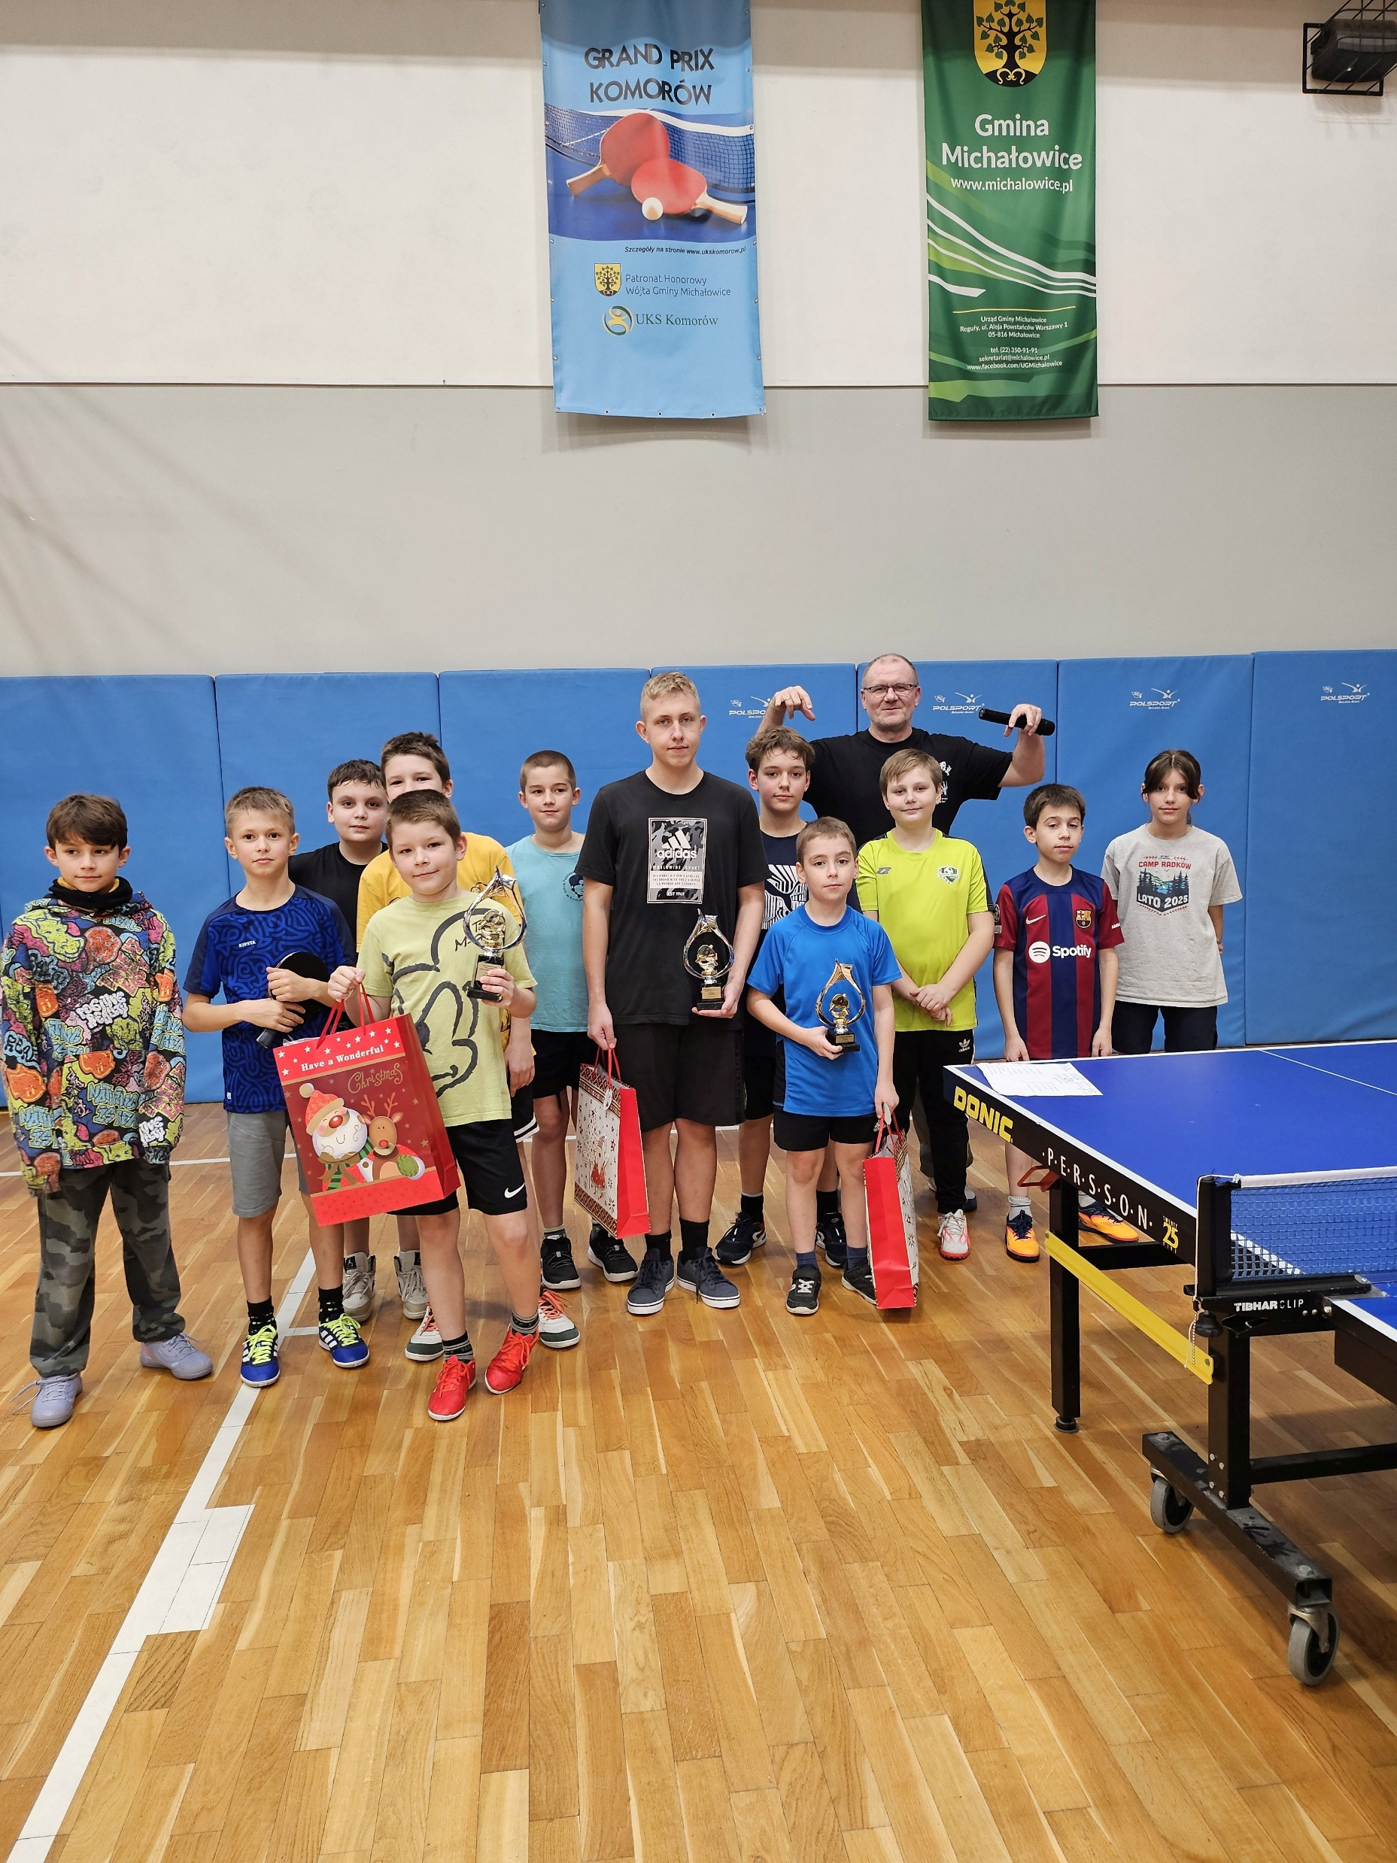
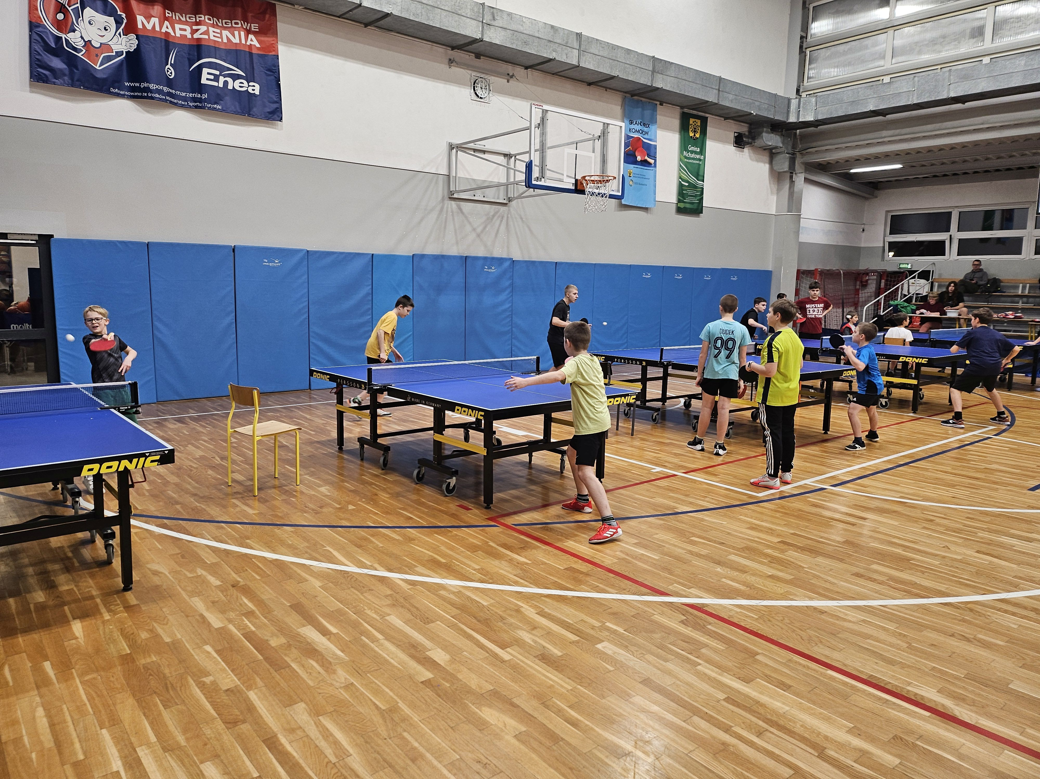

Slide 17
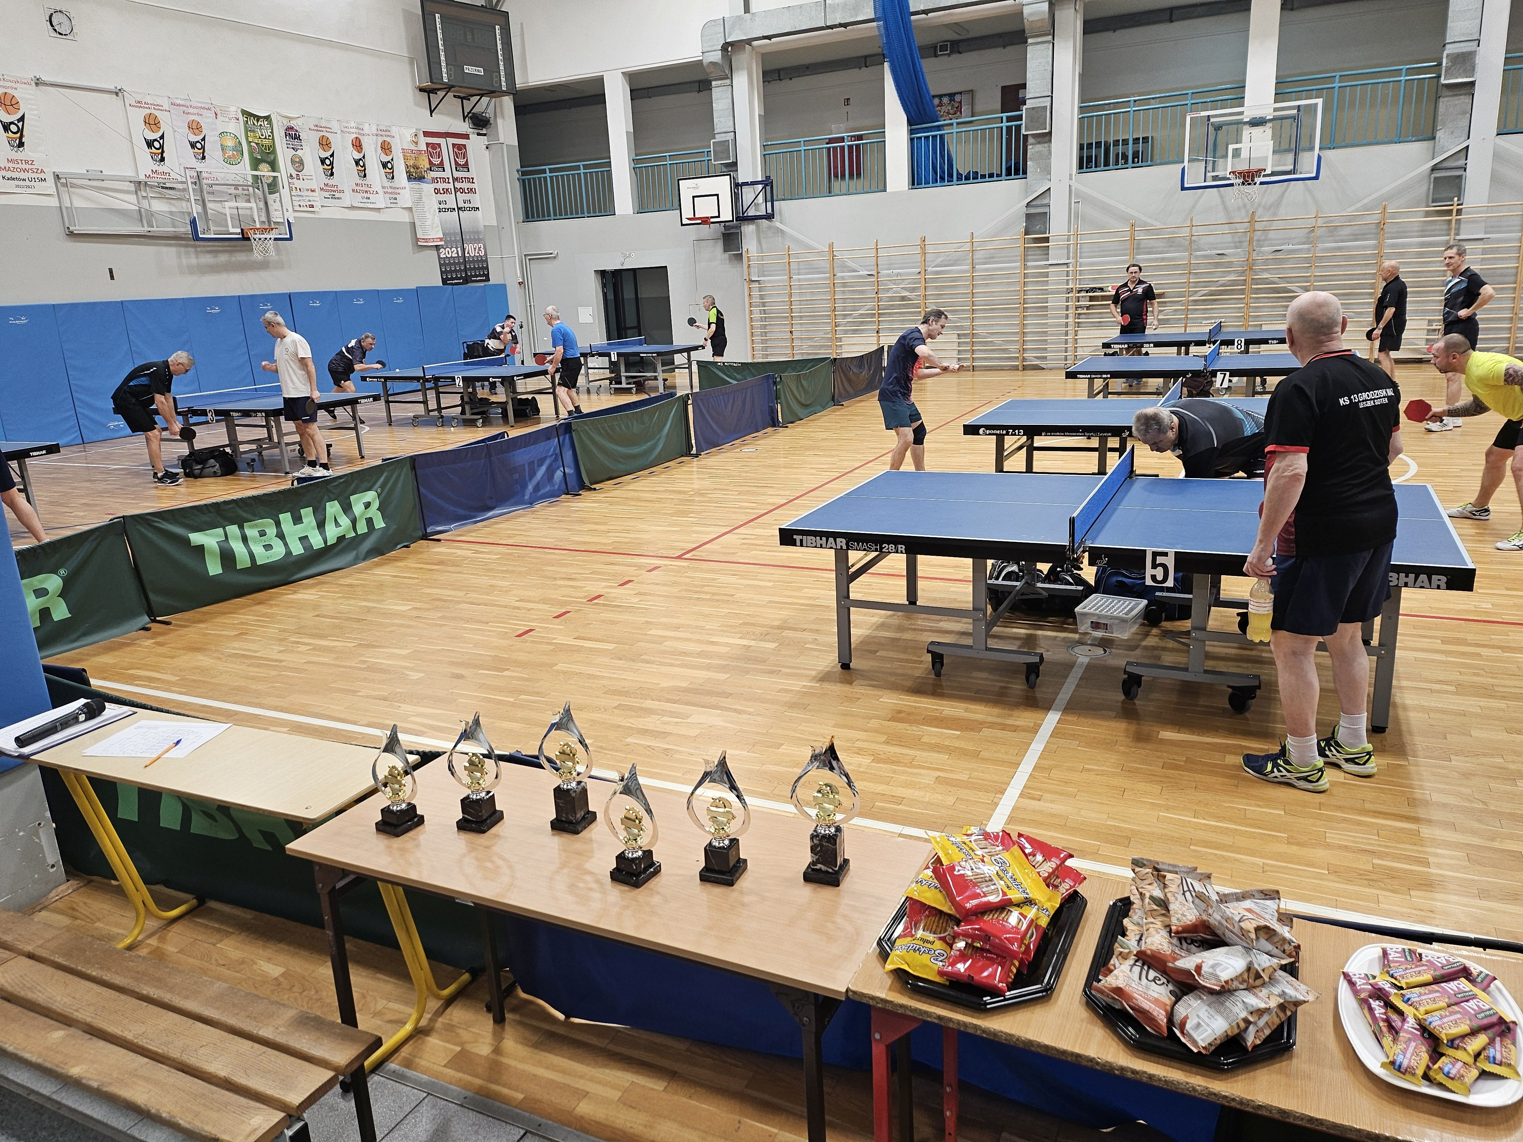
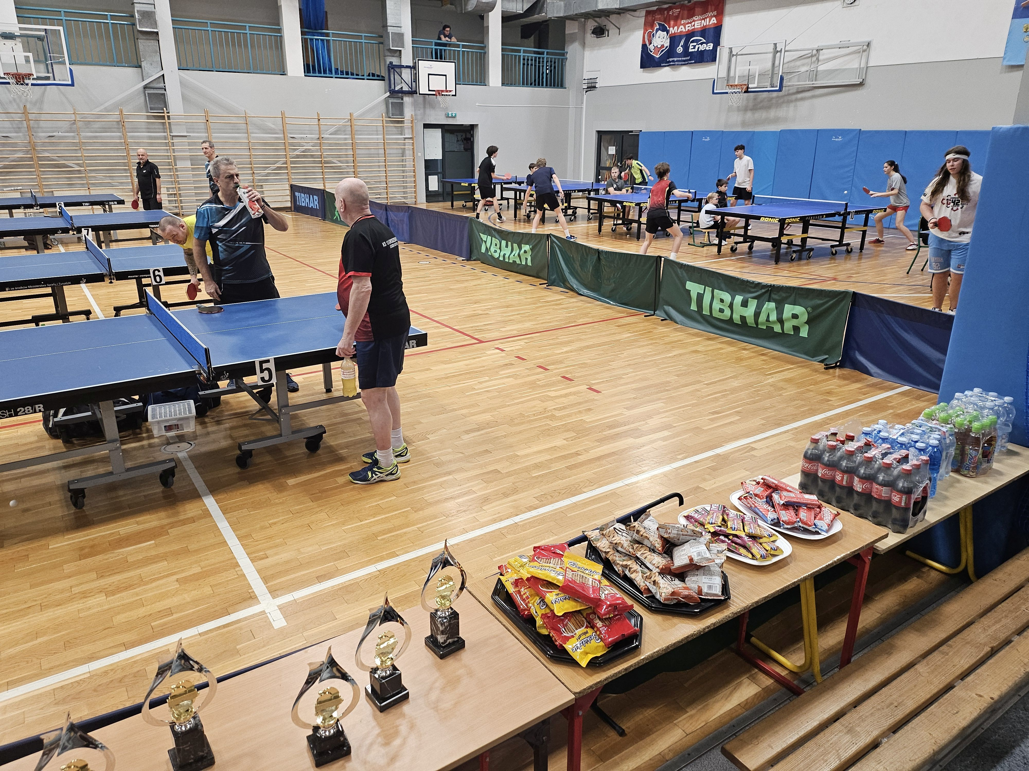
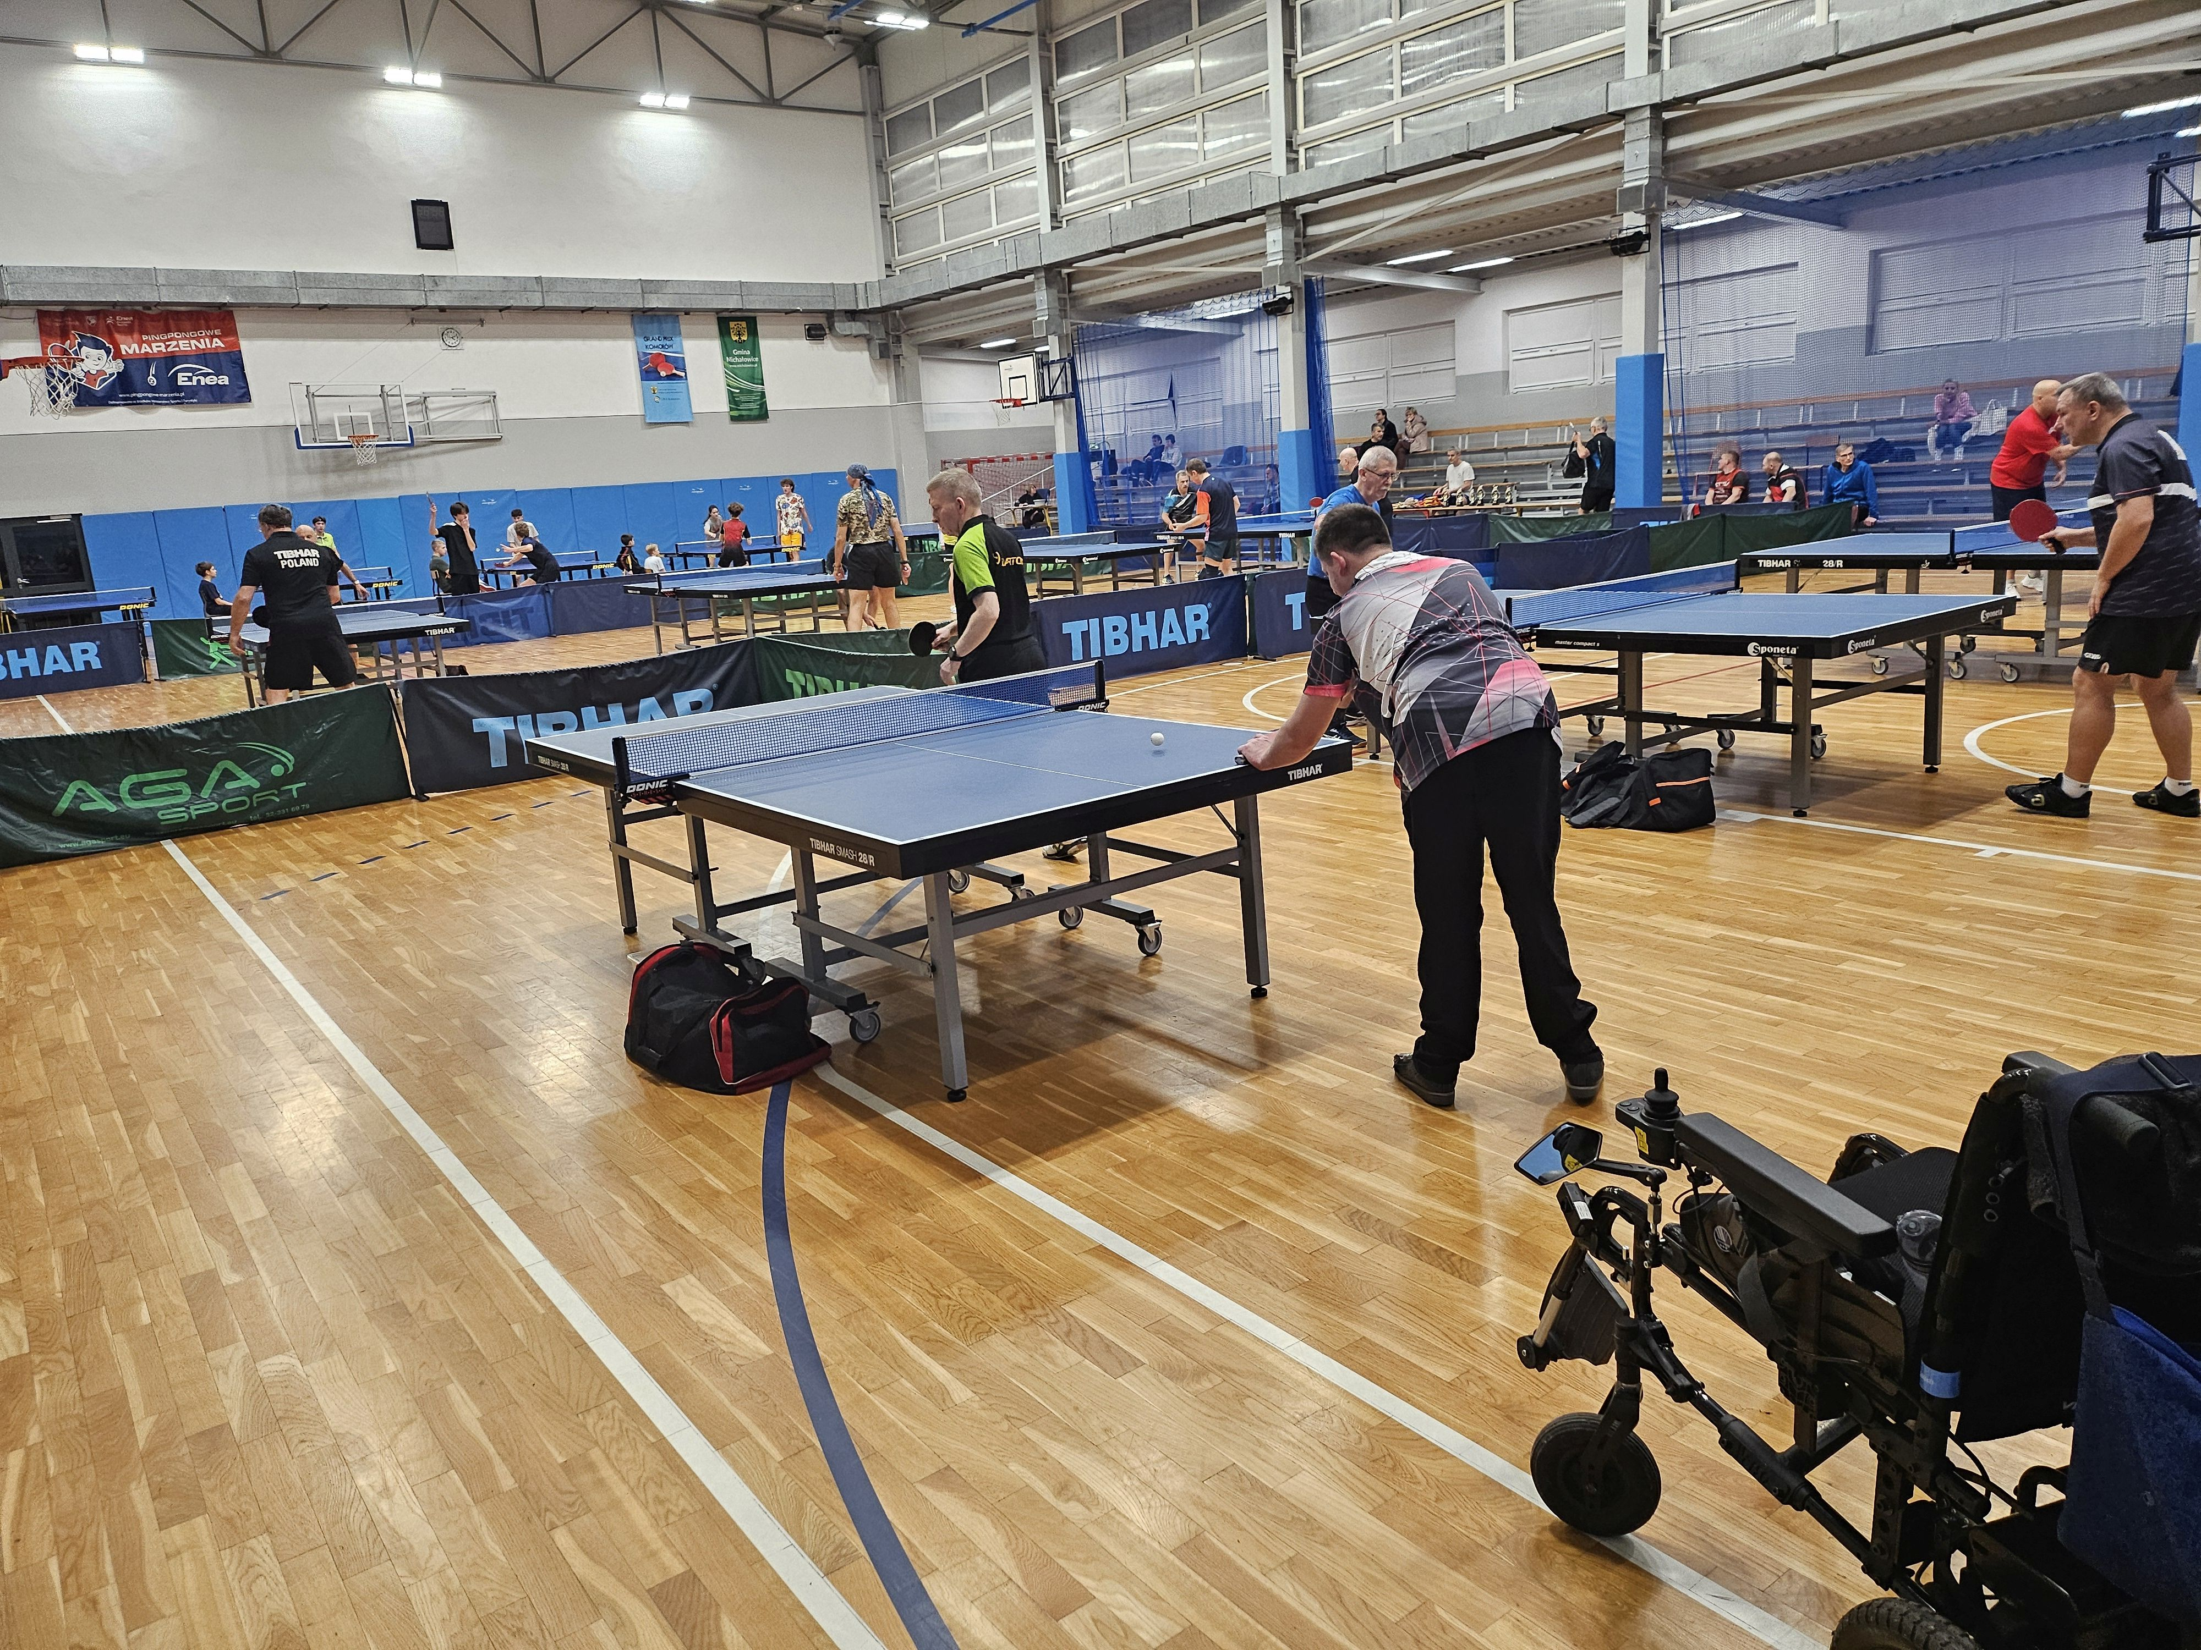
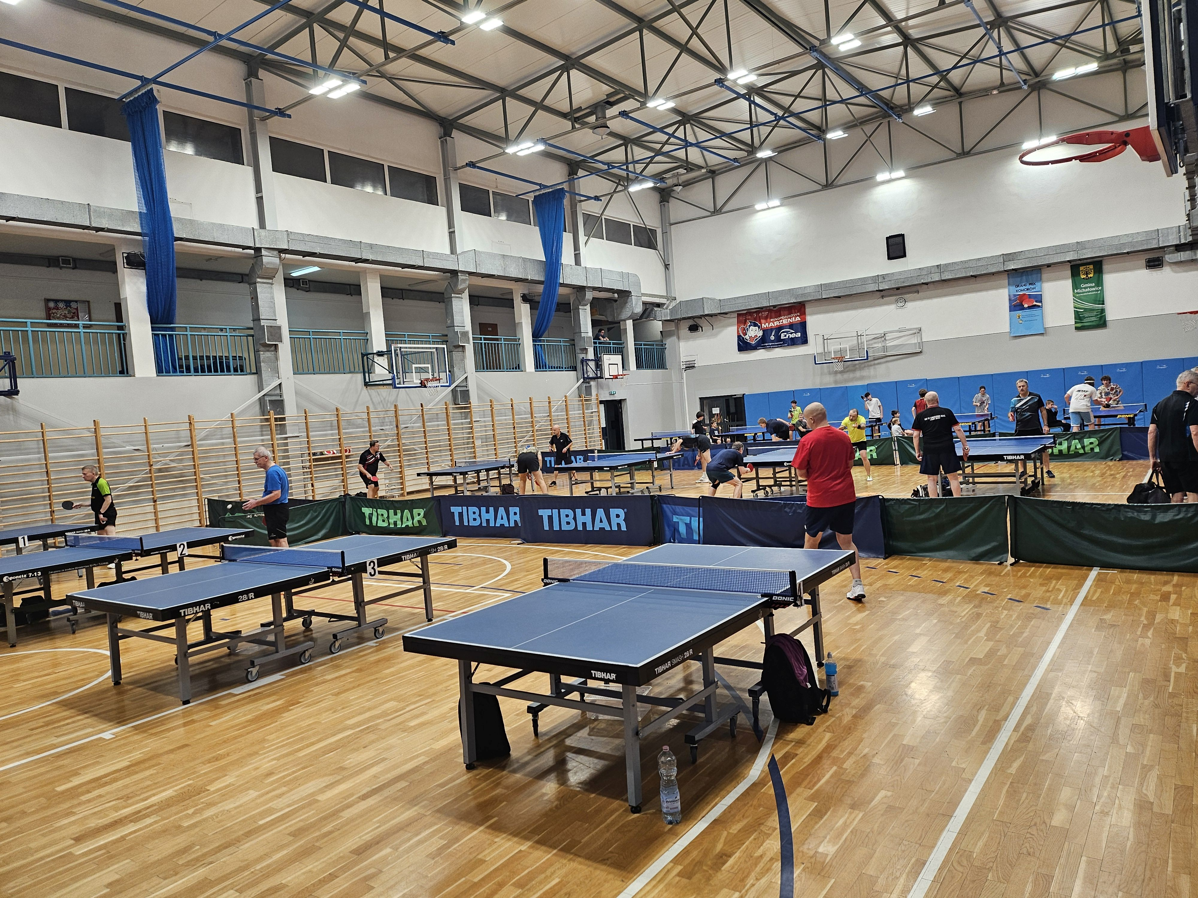

Slide 18
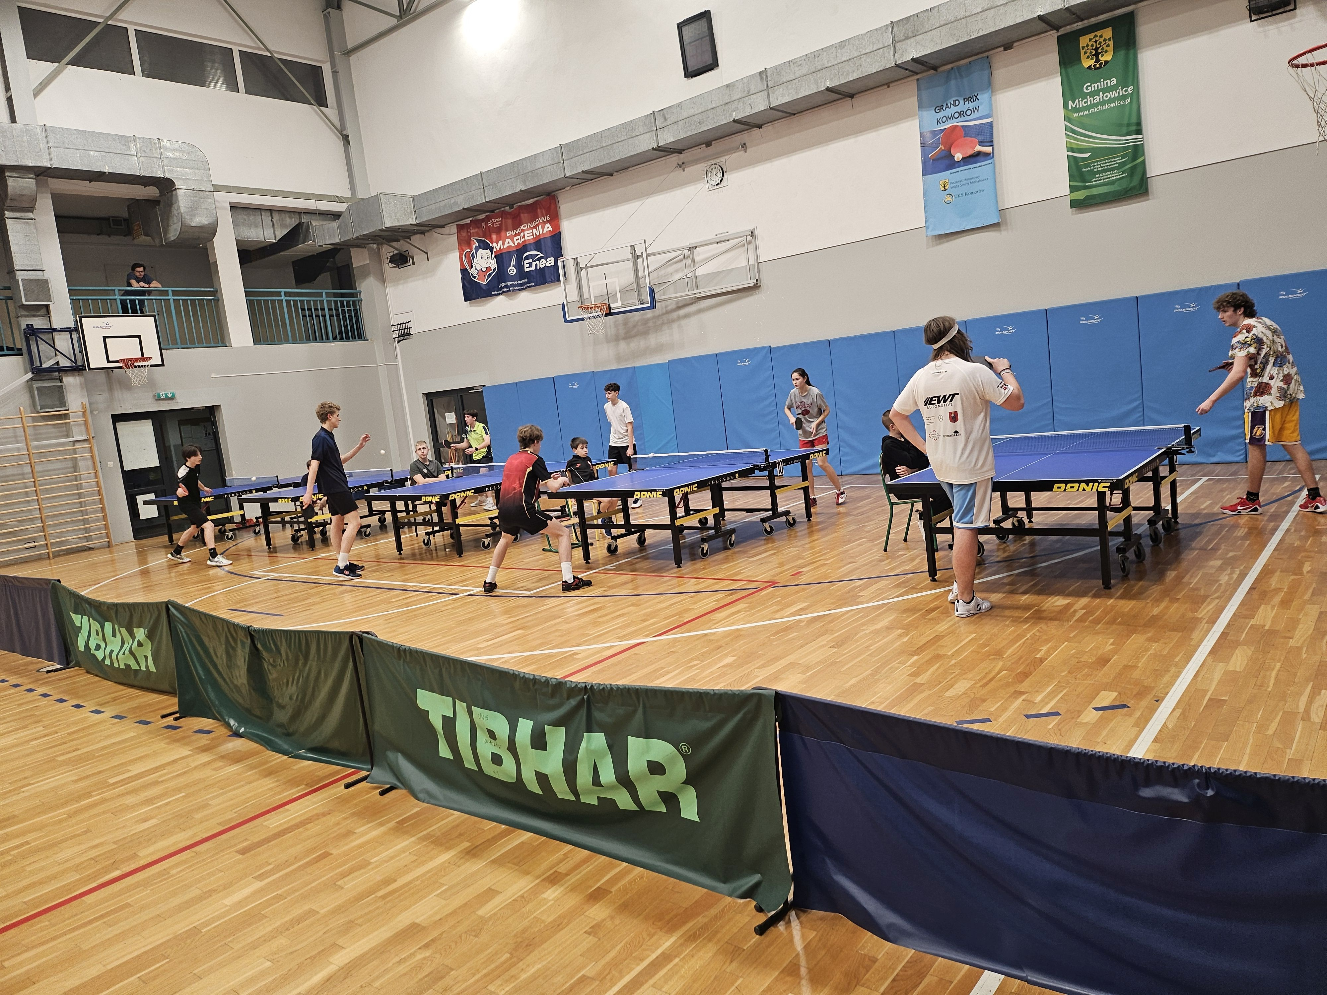
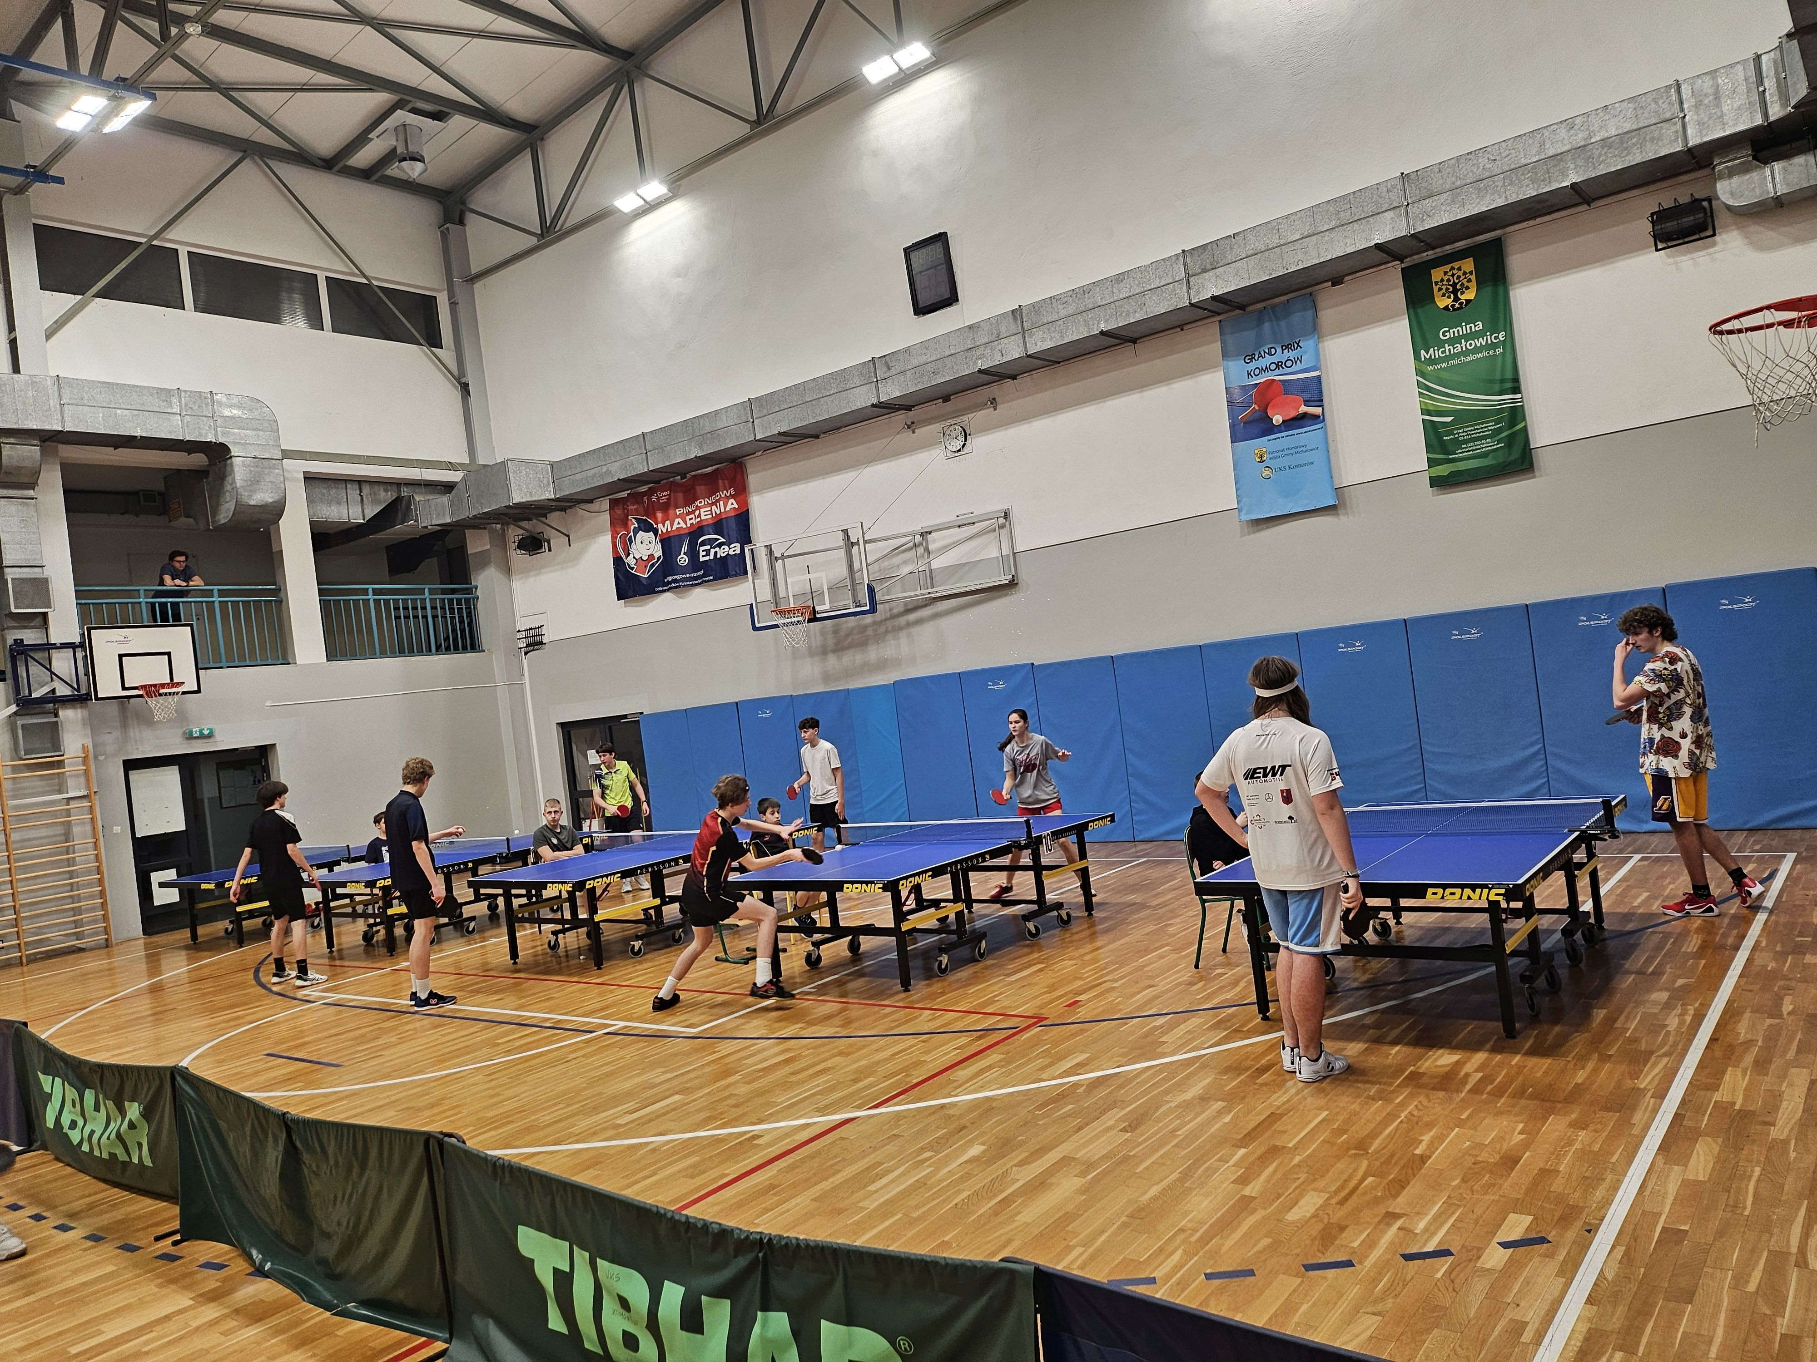
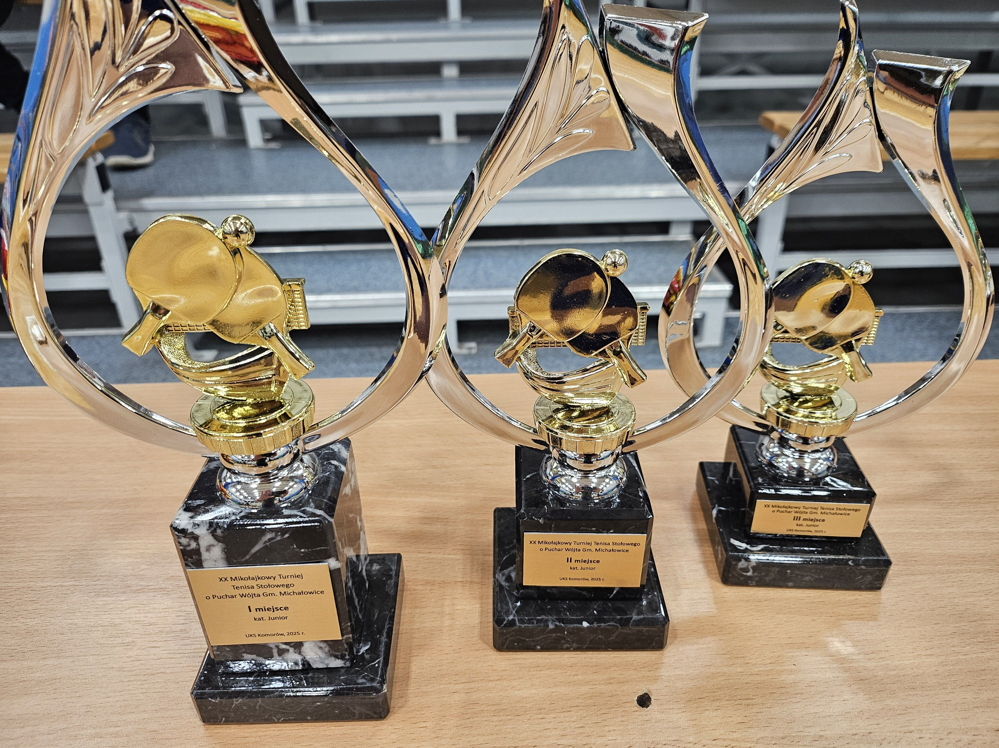

Slide 19
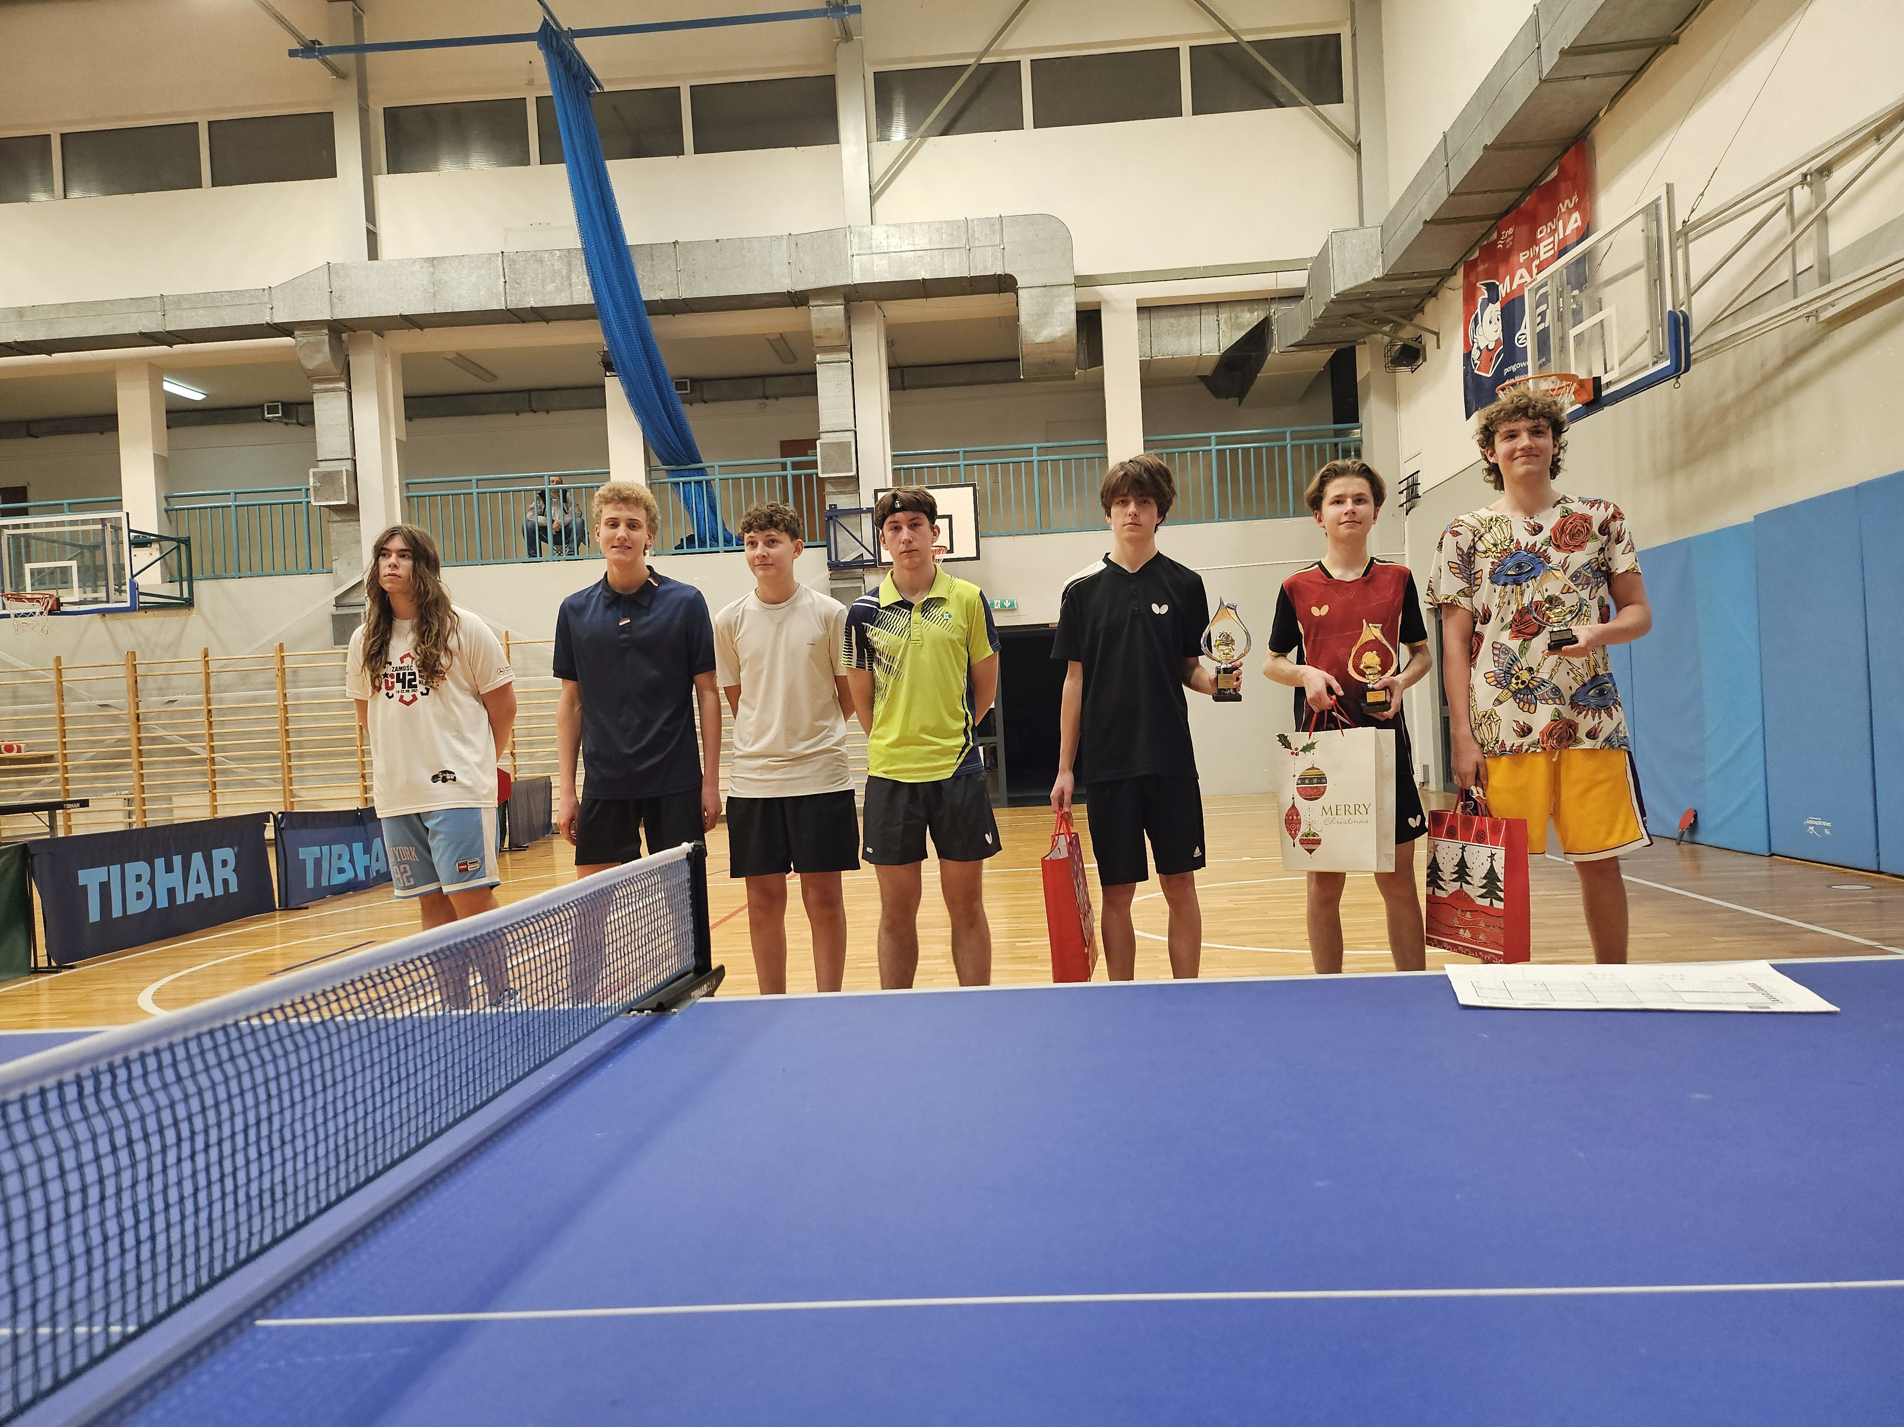
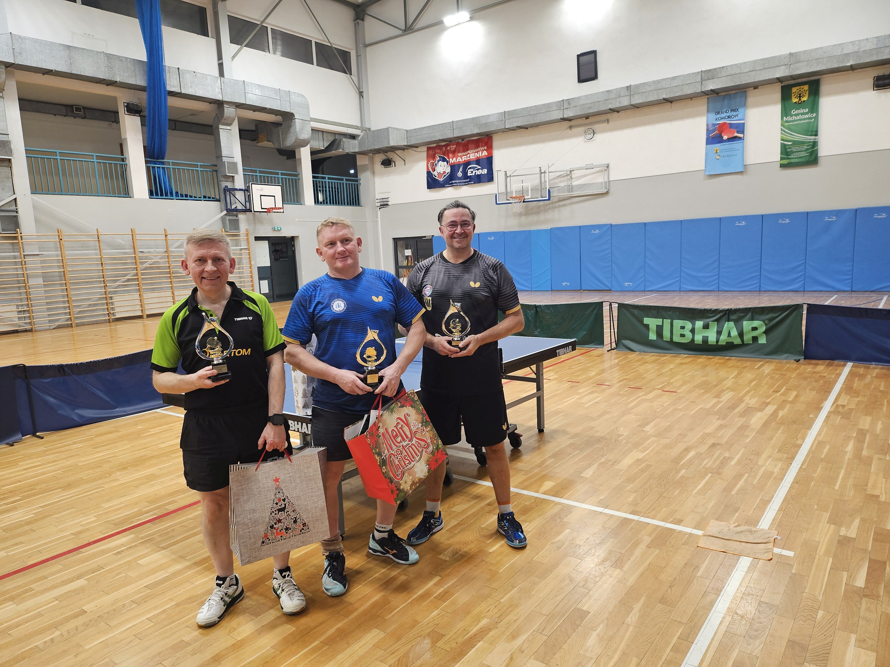
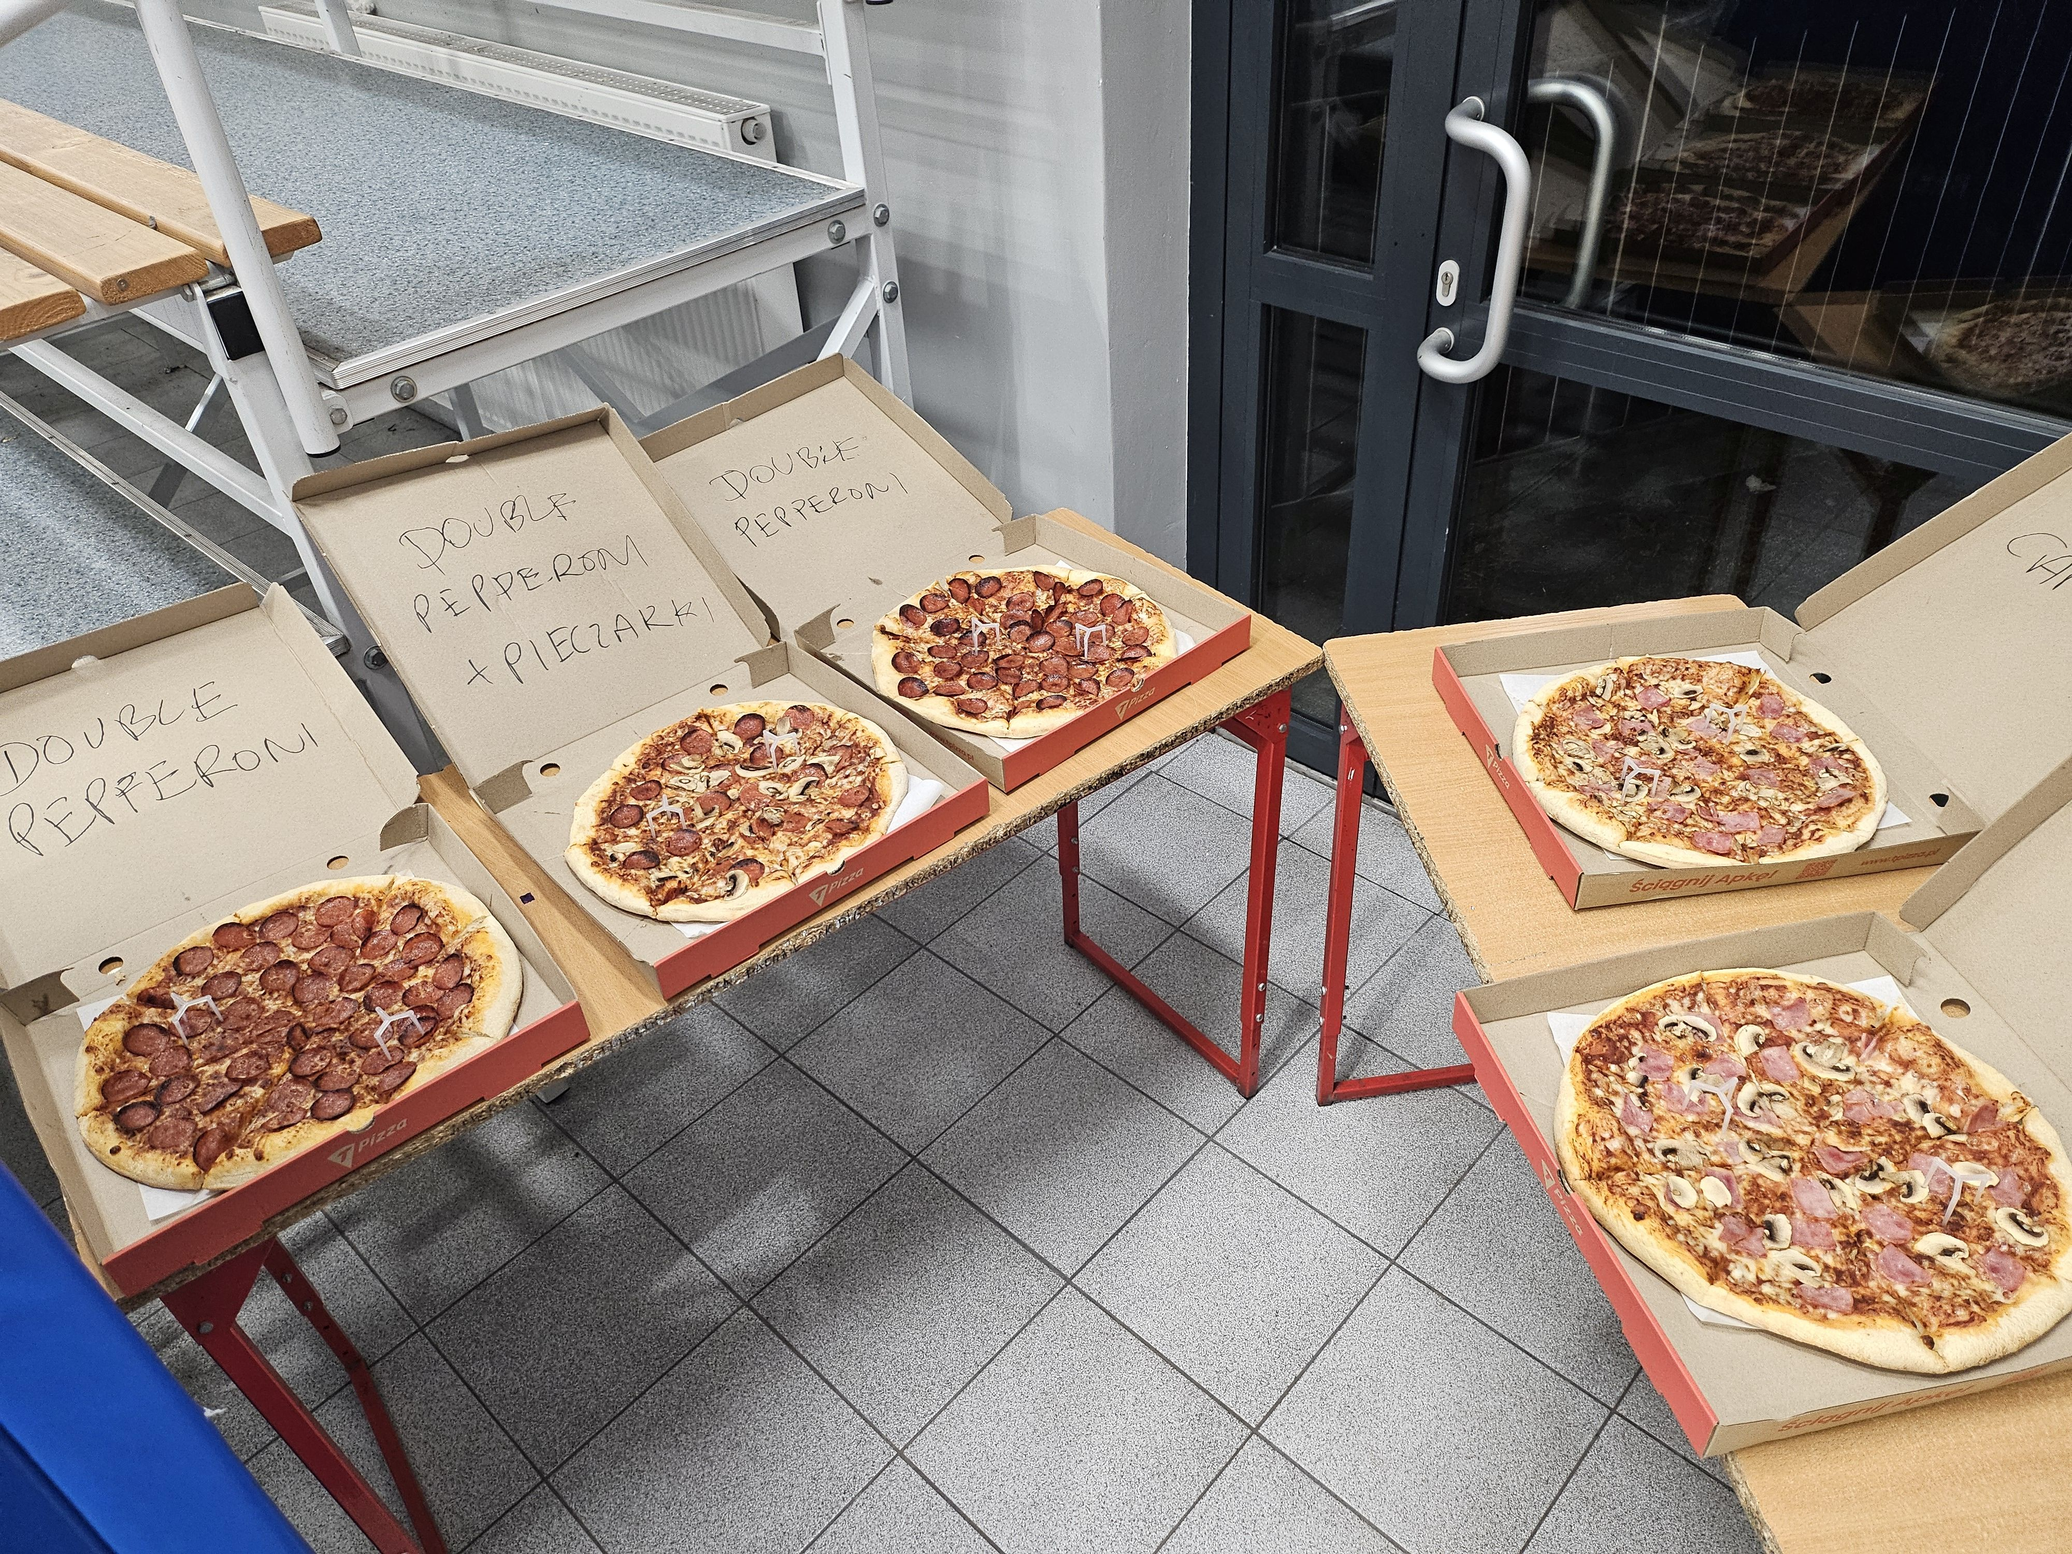

Slide 20
Dziękujemy za uwagę ☺
Pozdrawiamy sportowo i serdecznie ☺
Liczymy jak dotychczas na dalszą współpracę ☺
Życzymy wszystkim Zdrowia i Wytrwałości w Nowym 2026 Roku ! ☺
opracował: Prezes Zarządu „UKS Komorów” - dr inż. M.Jagiełło ☺

